Slide 1
Qt编程基础

Slide 2
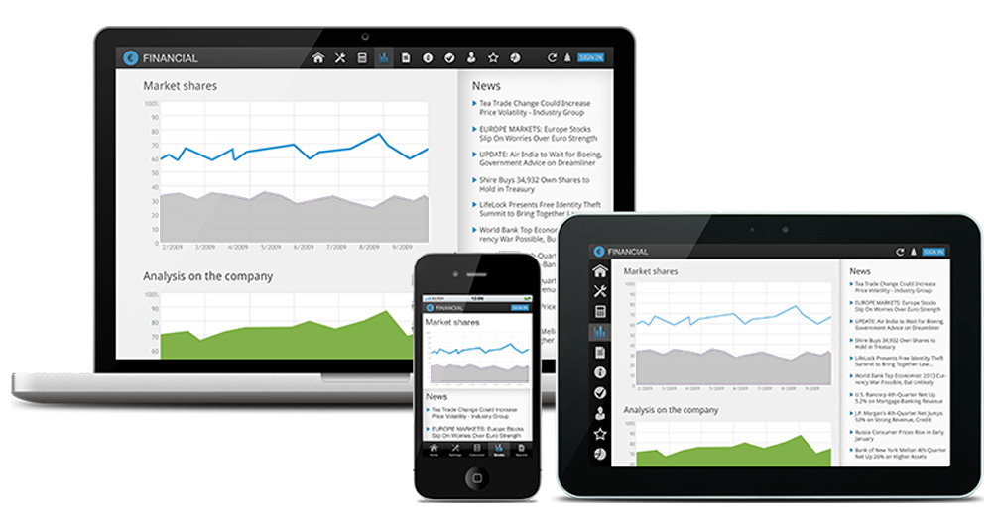
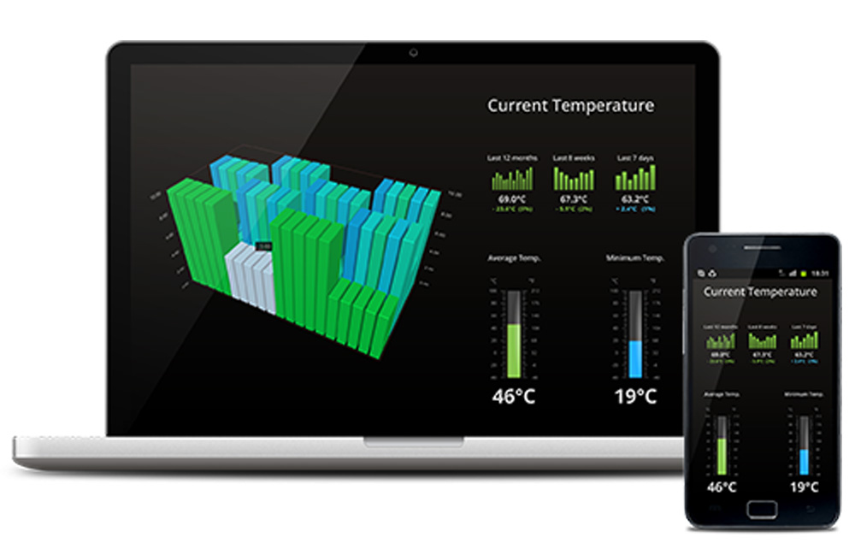
Qt简介
跨平台C++图形用户界面应用程序开发框架。它既可以开发GUI程序，
也可用于开发非GUI程序，比如控制台工具和服务器。Qt是面向对象的框架，使用特殊的代码生成扩展（称为元对象编译器(Meta Object Compiler, moc)）以及一些宏，易于扩展，允许组件编程。
Cross-Platform Without Trade-Offs
桌面OS：Windows， Linux， Mac，
移动OS：iOS， Android，WP
Design, Code, Debug& Deploy Quickly

Slide 3
Online Tutorial
Qt版本 ：Community Qt 5
http://www.qt.io/zh-hans/download-open-source/
在线教程
http://www.devbean.net/2012/08/qt-study-road-2-catelog/
http://doc.qt.io/qt-5/gettingstarted.html
http://doc.qt.io/qt-5/examples-widgets.html
http://www.bogotobogo.com/Qt/Qt5_TutorialHelloWorld.php

Slide 4
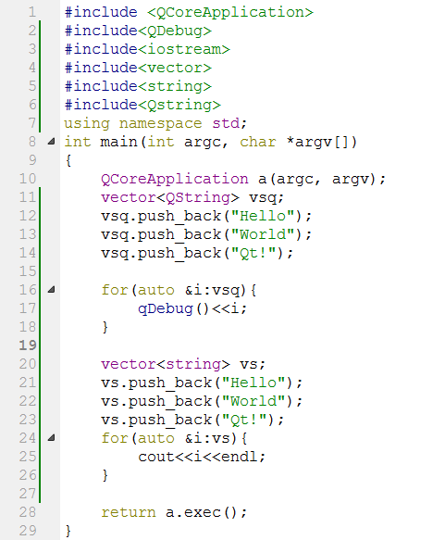
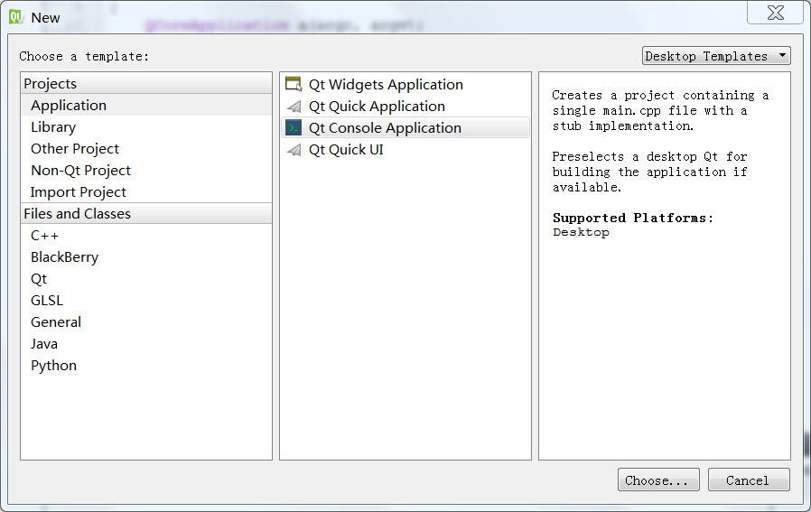
Hello Qt

Slide 5
信号
当某个信号对其客户或所有者发生的内部状态发生改变，信号被一个对象发射。只有 定义过这个信号的类及其派生类能够发射这个信号。当一个信号被发射时，与其相关联的槽将被立刻执行，就象一个正常的函数调用一样。信号 - 槽机制完全独立于任何 GUI 事件循环。只有当所有的槽返回以后发射函数（emit）才返回。 如果存在多个槽与某个信号相关联，那么，当这个信号被发射时，这些槽将会一个接一个地 执行，但是它们执行的顺序将会是随机的
signals:
void mySignal();
void mySignal(int x);
void mySignalParam(int x,int y);
1 Qt关键字signals 2. 无返回值 3. 无实现，类似C++纯虚函数

Slide 6
槽
槽是普通的 C++ 成员函数，可以被正常调用，它们唯一的特殊性就是很多信号可以与其相关联。当与其关联的信号被发射时，这个槽就会被调用。槽可以有参数，但槽的参数不能有缺省值。
public slots：在这个区内声明的槽意味着任何对象都可将信号与之相连接。这对于组件编程非常有用，你可以创建彼此互不了解的对象，将它们的信号与槽进行连接以便信息能够正确的传递。
protected slots：在这个区内声明的槽意味着当前类及其子类可以将信号与之相连接。这适用于那些槽，它们是类实现的一部分，但是其界面接口却面向外部。
private slots：在这个区内声明的槽意味着只有类自己可以将信号与之相连接。这适用于联系非常紧密的类。

Slide 7
信号-槽链接
当某个事件发生之后，比如，按钮检测到自己被点击了一下，它就会发出一个信号（signal）。这种发出是没有目的的，类似广播。如果有对象对这个信号感兴趣，它就会使用连接（connect）函数，用自己的一个函数（成为槽（slot））来处理这个信号。
connect(sender, signal, receiver, slot);
signal： 接口函数声明
slot： 响应signal的实现
sender 和receiver 发送和接收消息的对象

Slide 8
bool QObject::connect ( const QObject * sender, const char * signal, const QObject * receiver, const char * member )
bool QObject::connect(const QObject *, SIGNAL(),
const QObject *, SLOT());

Slide 9
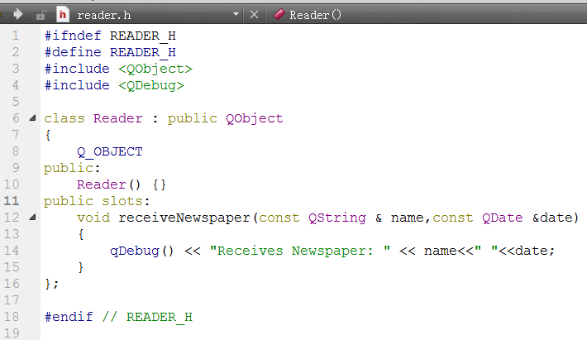
Qt Console Application1：Reader-Newspaper

Slide 10
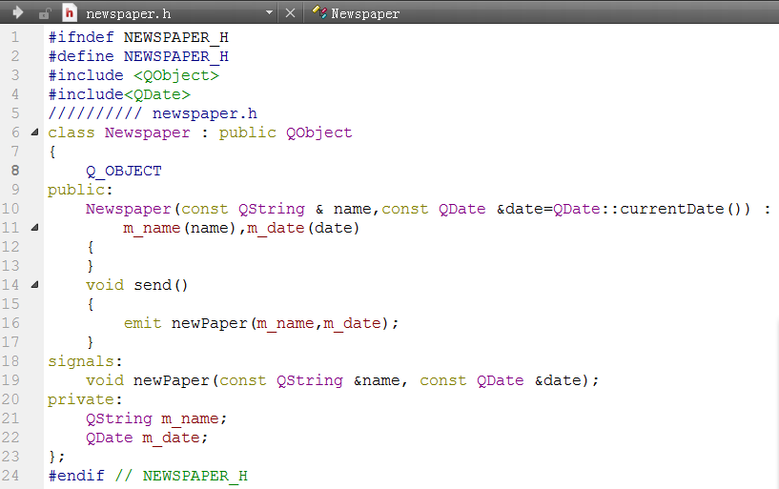

Slide 11
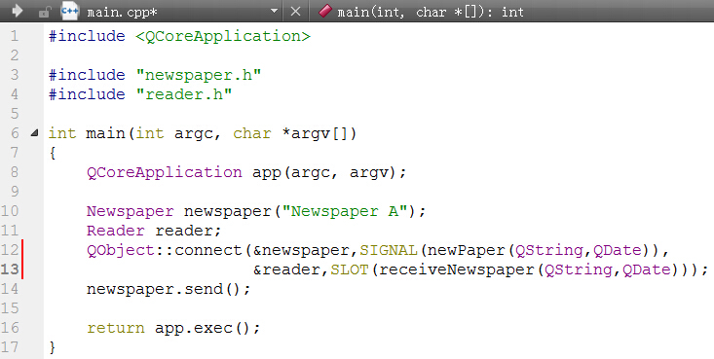

Slide 12
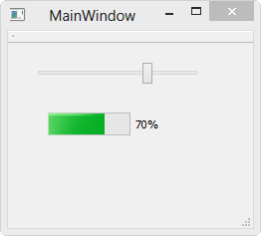
Qt UI designer

Slide 13
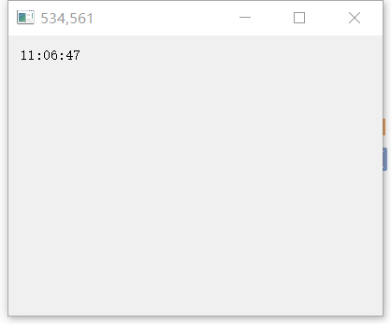
Event 和timer

Slide 14
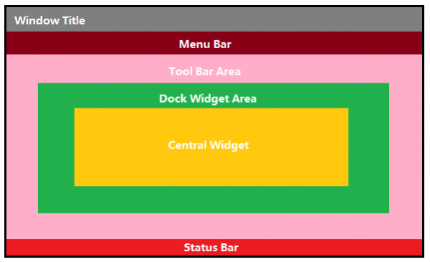
window界面框架

Slide 15
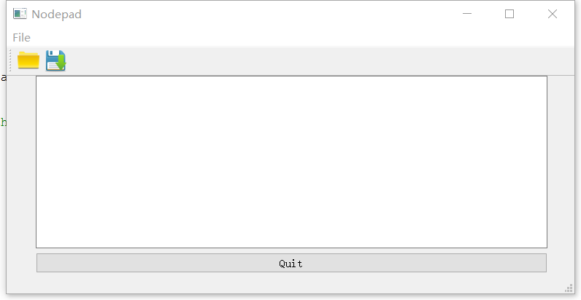
Notepad

Slide 16
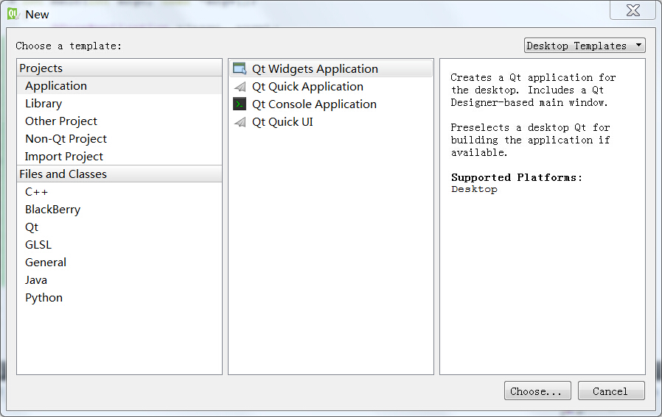

Slide 17
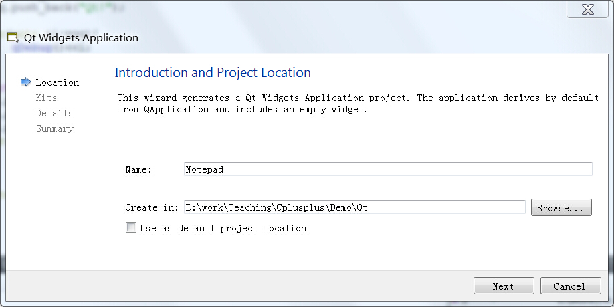

Slide 18
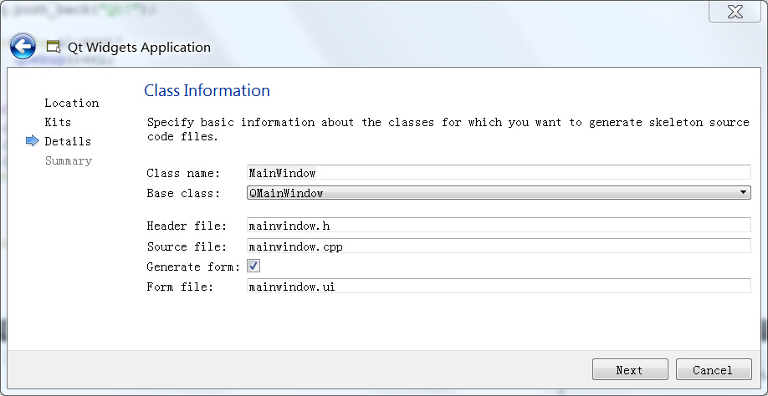

Slide 19
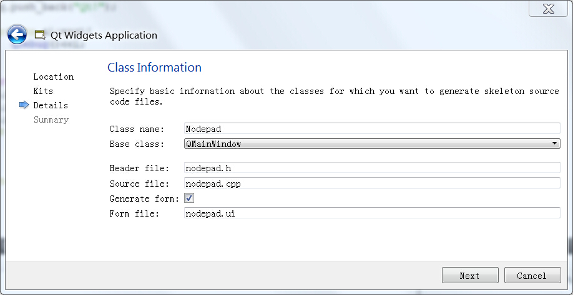

Slide 20
notepad.pro - 工程文件.
main.cpp - main 源文件.
notepad.cpp - 类 notepad 源文件.
notepad.h - 类 notepad 头文件.
notepad.ui - 界面文件.

Slide 21
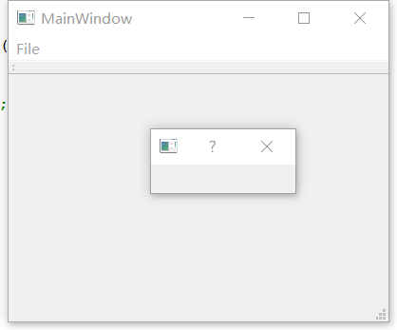
Dialog

Slide 22
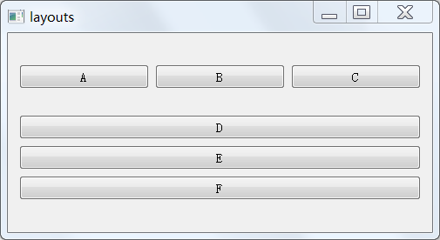
Layout

Slide 23
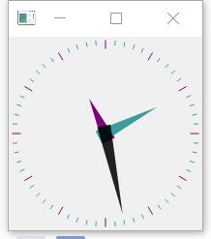
Paint

Slide 24
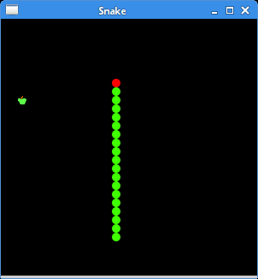
snake

Slide 25
online tutorial
http://doc.qt.io/qt-5/examples-widgets.html
http://www.devbean.net/2012/08/qt-study-road-2-catelog/
http://www.bogotobogo.com/Qt/Qt5_TutorialHelloWorld.php

Slide 26
上机考察
基于链栈计算器的可视化

Slide 27
结课报告
将第三次上机考察内容按照结课报告书写格式撰写结课报告
报告书写格式见课程主页

